Slide 1
Программирование на Java
Модификатор static. Статические члены класса, вложенные и внутренние классы

Slide 2
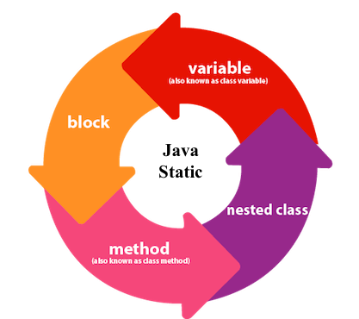
Модификатор static
Ключевым словом static помечают принадлежащие классу, а не его экземпляру элементы (члены) класса
Это означает, что какое бы количество объектов вы не создали, всегда будет создан только один член, доступный для использования всеми экземплярами класса.
Ключевое слово static применимо к переменным, методам, блокам инициализации, импорту и вложенным классам (nested classes).
Notes:
Разные экземпляры одного класса имеют совершенно независимые друг от друга поля, принимающие различные значения. Изменение поля в одном экземпляре никак не влияет на то же поле в другом экземпляре. В каждом экземпляре для таких полей выделяется свою ячейка памяти. Поэтому такое поля называются переменными экземпляра класса или переменными объекта.
Иногда надо определить поле, общее для всего класса, изменение которого в одном экземпляре повлечет изменение того же поля во всех экземплярах.

Slide 3
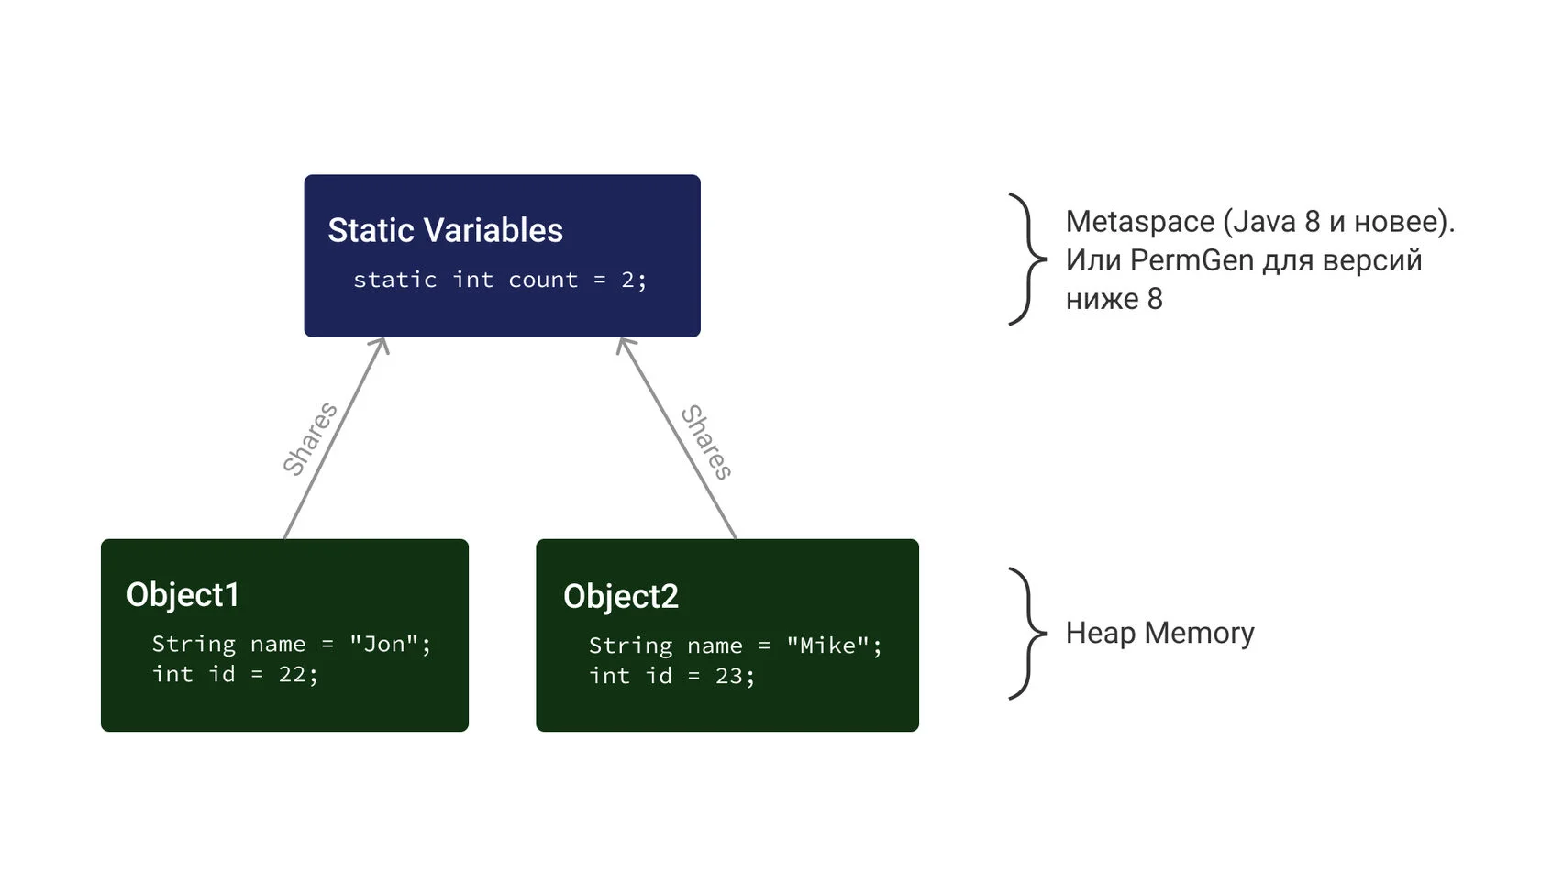
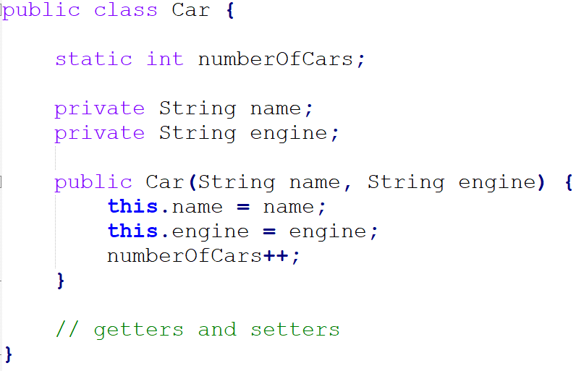
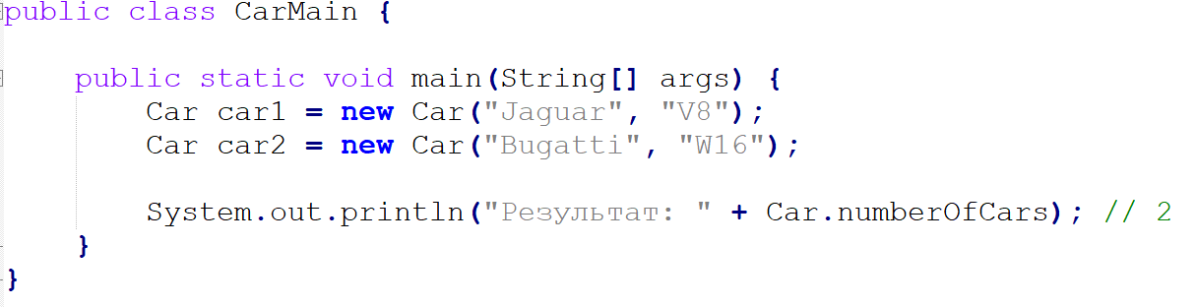
Статические поля
Notes:
В языке Java, если поле объявляется статическим (путем добавления модификатора static), то в независимости от количества созданных объектов класса — всегда будет существовать только один экземпляр статического поля. Значение такого поля будет единым и общим для всех объектов класса, содержащих это поле.
С точки зрения используемой памяти, статические переменные размещаются в специальном пуле в памяти JVM, называемом Metaspace (до Java 8 он назывался Permanent Generation или PermGen, который был полностью удален и заменен на Metaspace).
Сущности, помеченные модификатором static должны быть определены на этапе предкомпиляции программы.
Виртуальная машина Java получает информацию о всех сущностях, которые помечены модификатором static в момент запуска программы.
Теперь для каждого объекта этого класса будет увеличиваться один и тот же экземпляр переменной numberOfCars.

Slide 4
Статические члены класса
К статическим полям можно обращаться с именем класса, а не только с именем экземпляра, причем это можно делать, даже если не создан ни одни экземпляр класса.
Car.numberOfCars, car1.numberOfCars, car2.numberOfCars
Для работы с такими статическими полями обычно создаются статические методы, помеченные модификатором static. Для методов слово static имеет совсем другой смысл, чем для полей, потому что исполняющая система Java всегда создает в памяти только одну копию машинного кода метода, разделяемую всеми экземплярами, независимо от того, статический это метод или нет.
Notes:
Дело в том, что поля класса определяются при загрузке файла с классом в оперативную память, еще до создания экземпляров класса.
Несмотря на то, что получить доступ к статическим полям можно с помощью ссылки на объект (например, car1.numberOfCars), мы должны воздерживаться от её применения, поскольку в этом случае становится не совсем понятно, является ли эта переменная переменной экземпляра или же переменной класса. Вместо этого всегда необходимо ссылаться на статические переменные, используя имя класса

Slide 5
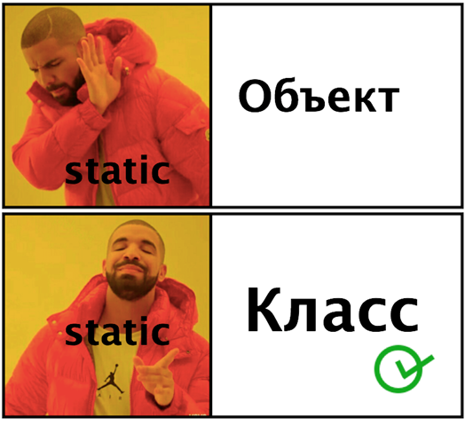
Особенности статических полей
Статические переменные могут быть созданы только, как переменные класса. Они не могут быть локальными переменными
К статическим полям класса можно получить доступ без создания объекта, используя имя класса.

Slide 6
Использование статических полей
Когда значение поля должно быть общим для всех объектов класса, в котором оно определено
Когда значение поля не зависит от наличия объектов класса, в котором оно определено
Когда значение поля может быть изменено из любого объекта класса, в котором оно определено

Slide 7
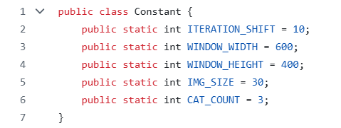
Константы
Константы — это статические финальные поля, содержимое которых неизменно. Это относится к примитивам, String, неизменяемым типам и неизменяемым коллекциям неизменяемых типов.
Для определения константы необходимо добавить модификаторы «static final» к полю класса.
Константы улучшают читабельность программного кода, улучшают производительность приложения, поскольку они кешируются как JVM, так и самим приложением.
Константы именуются в стиле CONSTANT_CASE.
Разместить константы можно в классе, который их будет использовать, в отдельных нескольких классах в соответствии с логикой использования констант, в одном большом отдельном глобальном классе и в интерфейсе.
Notes:
Говоря о ключевом слове static, нельзя не упомянуть о его применении в определении констант — переменных, которые никогда не изменяются.
В языке Java существует зарезервированное слово «const», но оно не используется, и Java не поддерживает константы на уровне языка. Выход из ситуации имеется: для определения константы необходимо добавить модификаторы «static final» к полю класса.
Модификатор static делает переменную доступной без создания экземпляра класса, а final делает ее неизменяемой. При этом нужно помнить, что если мы сделаем переменную только static, то ее легко можно будет изменить, обратившись к ней через имя класса. Если переменная будет иметь только модификатор final, то при создании каждого экземпляра класса она может быть проинициализирована своим значением. Соответственно, используя совместно модификаторы static и final, переменная остается статической и может быть проинициализирована только один раз. В Java константой считается не та переменная, которую нельзя изменить в рамках одного объекта, а та, которую не могут изменить ни один экземпляр класса в котором она находится (такая переменная создается и инициализируется один раз для всех экземпляров, сколько бы их не было).

Slide 8
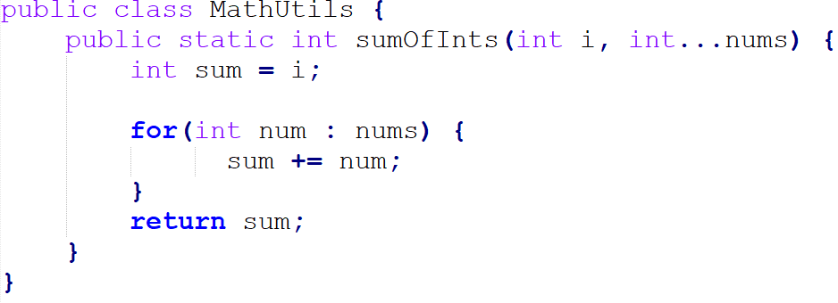
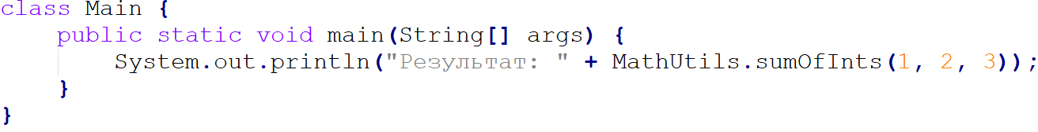
Статические методы
Статические методы – они работают напрямую только со статическими полями и другими статическими методами класса.
Статические методы могут выполняться, даже если не создан ни один экземпляр класса. Достаточно уточнить имя метода именем класса (а не именем объекта), чтобы метода мог работать.
Notes:
При попытке обращения статического метода к нестатическим полям и методам класса на консоль посылается сообщение об ошибке. Это позволяет повысить безопасность программы и предотвратить случайное изменение полей и методов отдельных экземпляров класса.
Поэтому статические методы называются методами класса, в отличие от нестатических методов, называемых методами экземпляра.

Slide 9
Особенности статических методов
В статическом методе нельзя использовать ссылки this и super.
Статические методы не могут быть абстрактными.
Статические методы переопределяются в подклассах только как статические, при этом он лишь перекроет (hiding methods) метод из суперкласса вместо его переопределения
При переопределении статических методов полиморфизм не действует, ссылки всегда направляются на методы класса, а не объекта.
Статические методы могут быть определены в интерфейсах, но они не могут быть переопределены методами в реализующих интерфейс классах.
Notes:
При обращении к статическому методу, который объявлен как в родительском, так и в дочернем классе, во время компиляции всегда будет вызываться метод исходя из типа переменной. В этом есть смысл, только тогда, когда нет возможности или необходимости переопределения такого метода классами-наследниками.

Slide 10
Использование статических методов
Для доступа / управления статическими переменными и другими статическими методами, которые не зависят от объектов
Для служебных, вспомогательных классов и интерфейсов, поскольку не требуют создания объектов и соответственно, обеспечивают большую производительность
Когда методу требуется доступ лишь к статическим полям класса
Notes:
Вообще методы определяются как статические, когда методы не затрагивают состояние объекта, то есть его нестатические поля и константы, и для вызова метода нет смысла создавать экземпляр класса

Slide 11
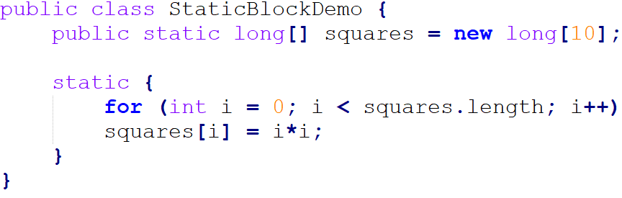
Статический блок инициализации
Используется для инициализации статических переменных.
Блоки статической инициализации записываются вне всяких методов и выполняются до начала выполнения конструктора.
Notes:
Статические переменные инициализируются еще до начала работы конструктора, но при инициализации можно использовать только константные выражения. Если же инициализация требует сложных вычислений, например циклов для задания значений элементам статических массово или обращений к методам, то эти вычисления заключаются в блок, помеченный словом static, который тоже будет выполнен при загрузке класса до конструктора.
Причины использовать статические блоки
Если для инициализации статических переменных требуется дополнительная логика, за исключением операции присваивания Если инициализация статических переменных подвержена ошибкам и требует обработки исключений

Slide 12
Особенности статических блоков инициализации
У класса может быть несколько статических блоков
Статические поля и статические блоки выполняются в том же порядке, в котором они присутствуют в классе
Из статического блока нельзя получить доступ к не статическим членам класса

Slide 13
Метод main()
Всякая программа, оформленная как приложение, должна содержать метод с именем main.
Метод main()может быть один на всё приложение или несколько.
Метод main() записывается как обычный метод, может содержать любые описания и действия, но он обязательно должен быть открытым – public, статическим, не иметь возвращаемого значения. У него один параметр, которым обязательно должен быть массив строк. По традиции этот массив называют args, хотя имя может быть любым.

Slide 14
Видимость переменных
В языке Java нестатические переменные разрешено объявлять в любом месте кода между операторами. Статические переменные могут быть только полями класса, а значит, не должны объявляться внутри методов и блоков.
Существует так называемый блок инициализации экземпляра – просто блок операторов в фигурных скобках, но записывается он вне всякого метода, прямо в теле класса. Этот блок выполняется при создании каждого экземпляра, после static-блоков и инициализации при объявлении переменных, но до выполнения конструктора. Он играет такую же роль, как и static-блок для статичных переменных. Он применяется в тех случаях, когда конструктор написать нельзя, а именно в безымянных внутренних классах.

Slide 15
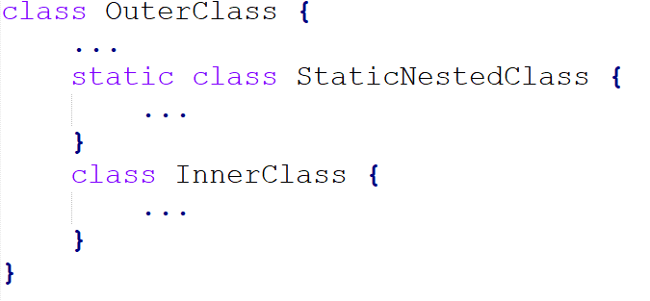
Вложенные и внутренние классы
Определение класса может размещаться внутри определения другого класса. Такие классы называются вложенными или внутренними.
Область видимости вложенного класса ограничена областью видимости внешнего класса. Поэтому, если вы создадите класс B внутри класса A, то класс B не сможет существовать независимо от класса A.
Вложенные классы позволяют группировать классы, логически принадлежащие друг другу, и управлять доступом к ним.
Notes:
Вложенный класс группирует элементы, которые будут использоваться в одном месте, сделав тем сам код более организованным и читабельным.

Slide 16
Виды вложенных классов
Вложенные классы
nested classes
Внутренние классы
inner classes
Статические вложенные классы
static nested classes
Внутренние классы
inner classes
Локальные внутренние классы
method-local inner classes
Анонимные внутренние классы
anonymous inner classes
Notes:
Вложенные классы бывают двух видов:
вложенные классы, объявленные статическими, называются статическими вложенными классами (static nested classes)
вложенные классы, объявленные без static, называются внутренними классами (inner classes)
Основное различие между этими понятиями состоит в том, что внутренние классы имеют доступ ко всем членам включающего их класса (включая приватные) верхнего уровня, тогда как статические вложенные классы имеют доступ только к статическим членам внешнего класса.

Slide 17
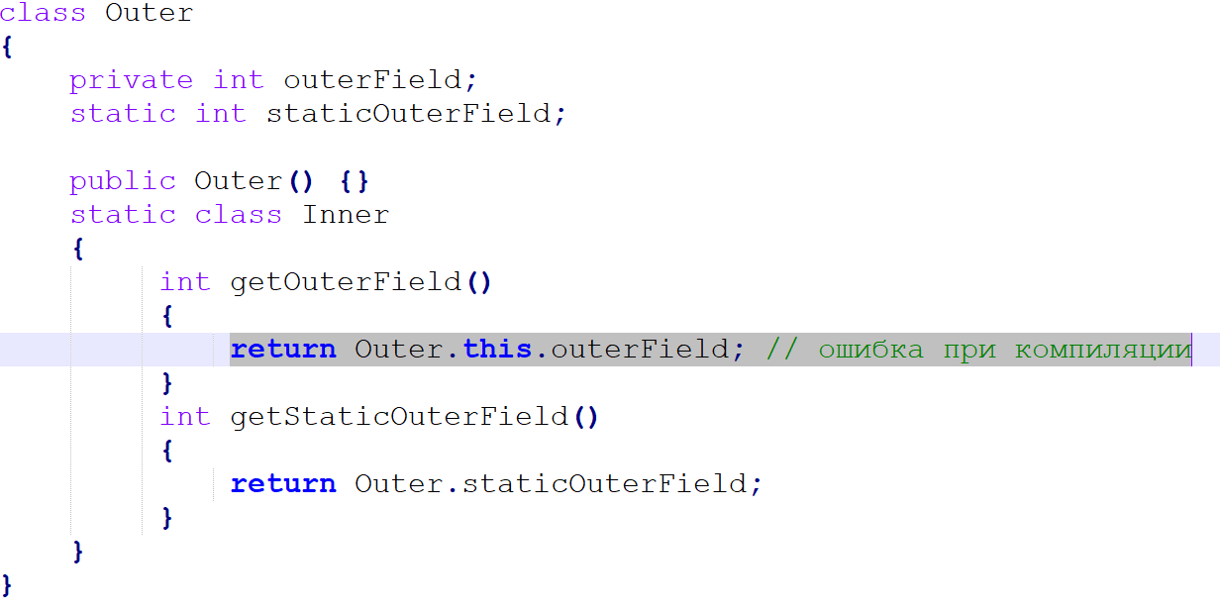
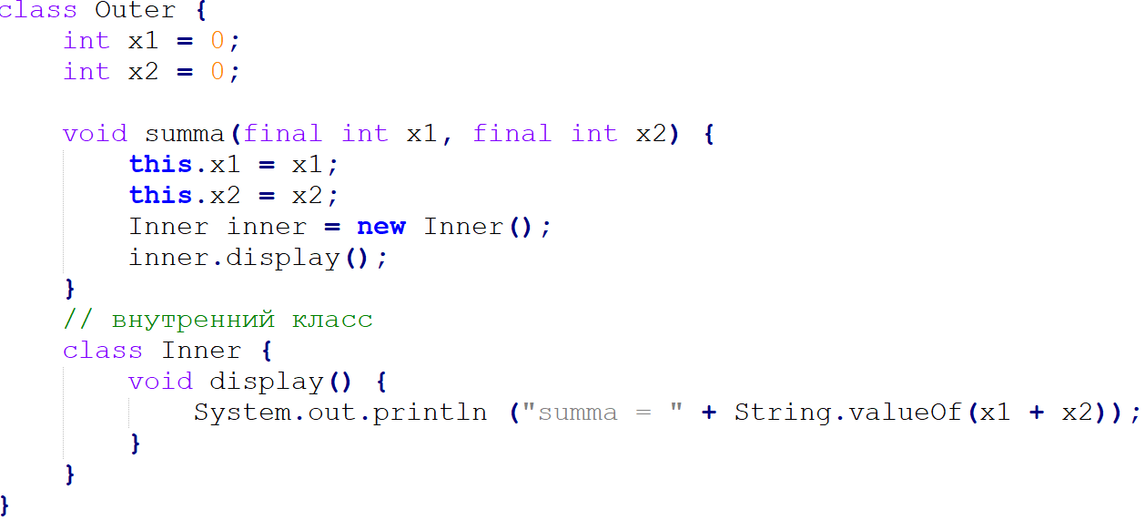
Вложенные классы

Slide 18
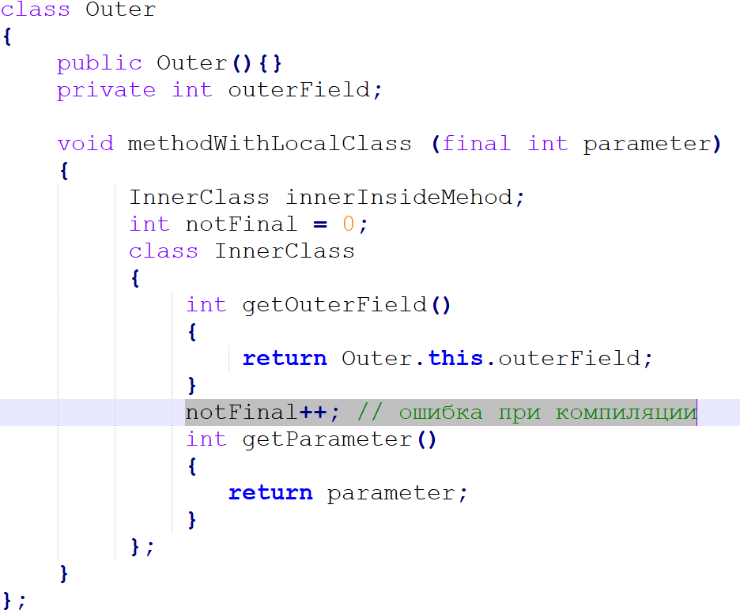
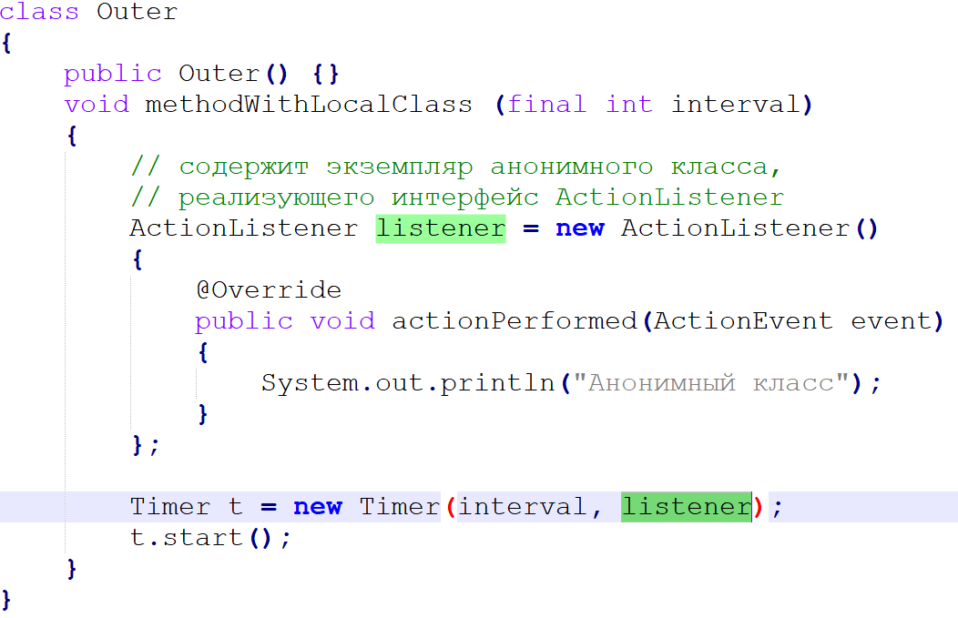
Локальные и анонимные внутренние классы

Slide 19
Использование вложенных классов
Используются они обычно для того, чтобы сгруппировать вспомогательные классы вместе с основным классом.
Если какой-то класс используются только в одном другом классе, то их можно сгруппировать, поместив в один общий класс. Это усиливает инкапсуляцию
Если вложенный класс не требует какого-либо доступа к членам экземпляра его класса, то лучше объявить его как статический, потому, что таким образом он не будет связан с внешним классом и, следовательно, будет более оптимальным, поскольку ему не потребуется память в куче или в стеке
Notes:
Внутренние классы — это классы для выделения в программе некой сущности, которая неразрывно связана с другой сущностью.

Slide 20
Особенности вложенных классов
Статические вложенные классы не имеют доступа к какому-либо члену экземпляра внешнего класса — он может получить к ним доступ только через ссылку на объект
Статические вложенные классы могут получить доступ ко всем статическим членам внешнего класса, включая приватные
Спецификация Java не позволяет объявлять класс верхнего уровня статическим. Только классы внутри других классов могут быть статическими
Опять же, этот класс привязан к внешнему классу и если внешний наследуется другим классом, то этот не будет унаследован. При этом данный класс можно наследовать, как и он может наследоваться от любого другого класса и имплементировать интерфейс
По сути статический вложенный класс ничем не отличается от любого другого внутреннего класса за исключением того, что его объект не содержит ссылку на создавший его объект внешнего класса
Для использования статических методов/переменных/классов нам не нужно создавать объект данного класса

Slide 21

Перечисления
Перечисления представляют набор логически связанных констант.
Объявление перечисления происходит с помощью оператора enum, после которого идет название перечисления. Затем идет список элементов перечисления через запятую.
В перечислении указываются только константы, не указывая их тип и характеристики. У констант, указанных в перечислении, тип перечисления – в языке Java перечисления образуют самостоятельный тип.
Каждое перечисление имеет статический метод values(). Он возвращает массив всех констант перечисления.
Метод ordinal() возвращает порядковый номер определенной константы (нумерация начинается с 0).
Перечисления, как и обычные классы, могут определять конструкторы, поля и методы, но от них нельзя наследоваться.

Slide 22
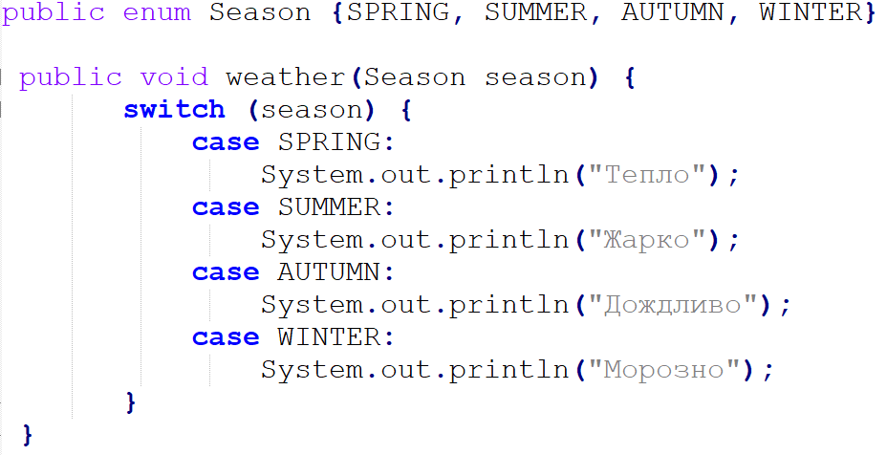
Перечисления

Slide 23
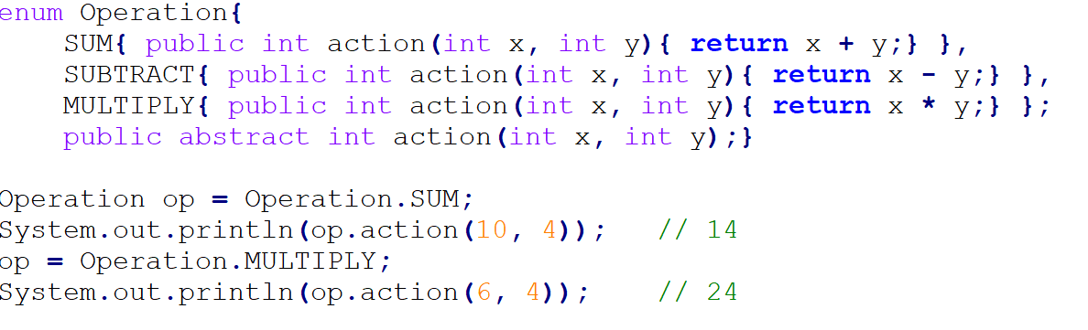
Методы отдельных констант
Константы, входящие в перечисление, рассматриваются как константные вложенные классы. Поэтому в них можно определять константно-зависимые поля и методы.
Notes:
. Одно такое закрытое поле есть в каждой константе любого перечисления. Оно хранит порядковый номер константы, возвращаемый методом ordinar().
Можно добавлять в каждую константу свои поля и методы.

Slide 24
Задача
Создать статическую переменную counter в классе Person, которая содержит число созданных объектов типа Person. Счетчик должен быть доступен извне так, чтобы мы могли изменить ее значение вне класса Рerson.
Сделать счетчик недоступным для изменения извне, но доступным для чтения. Для этого использовать статический метод.

